Slide 1
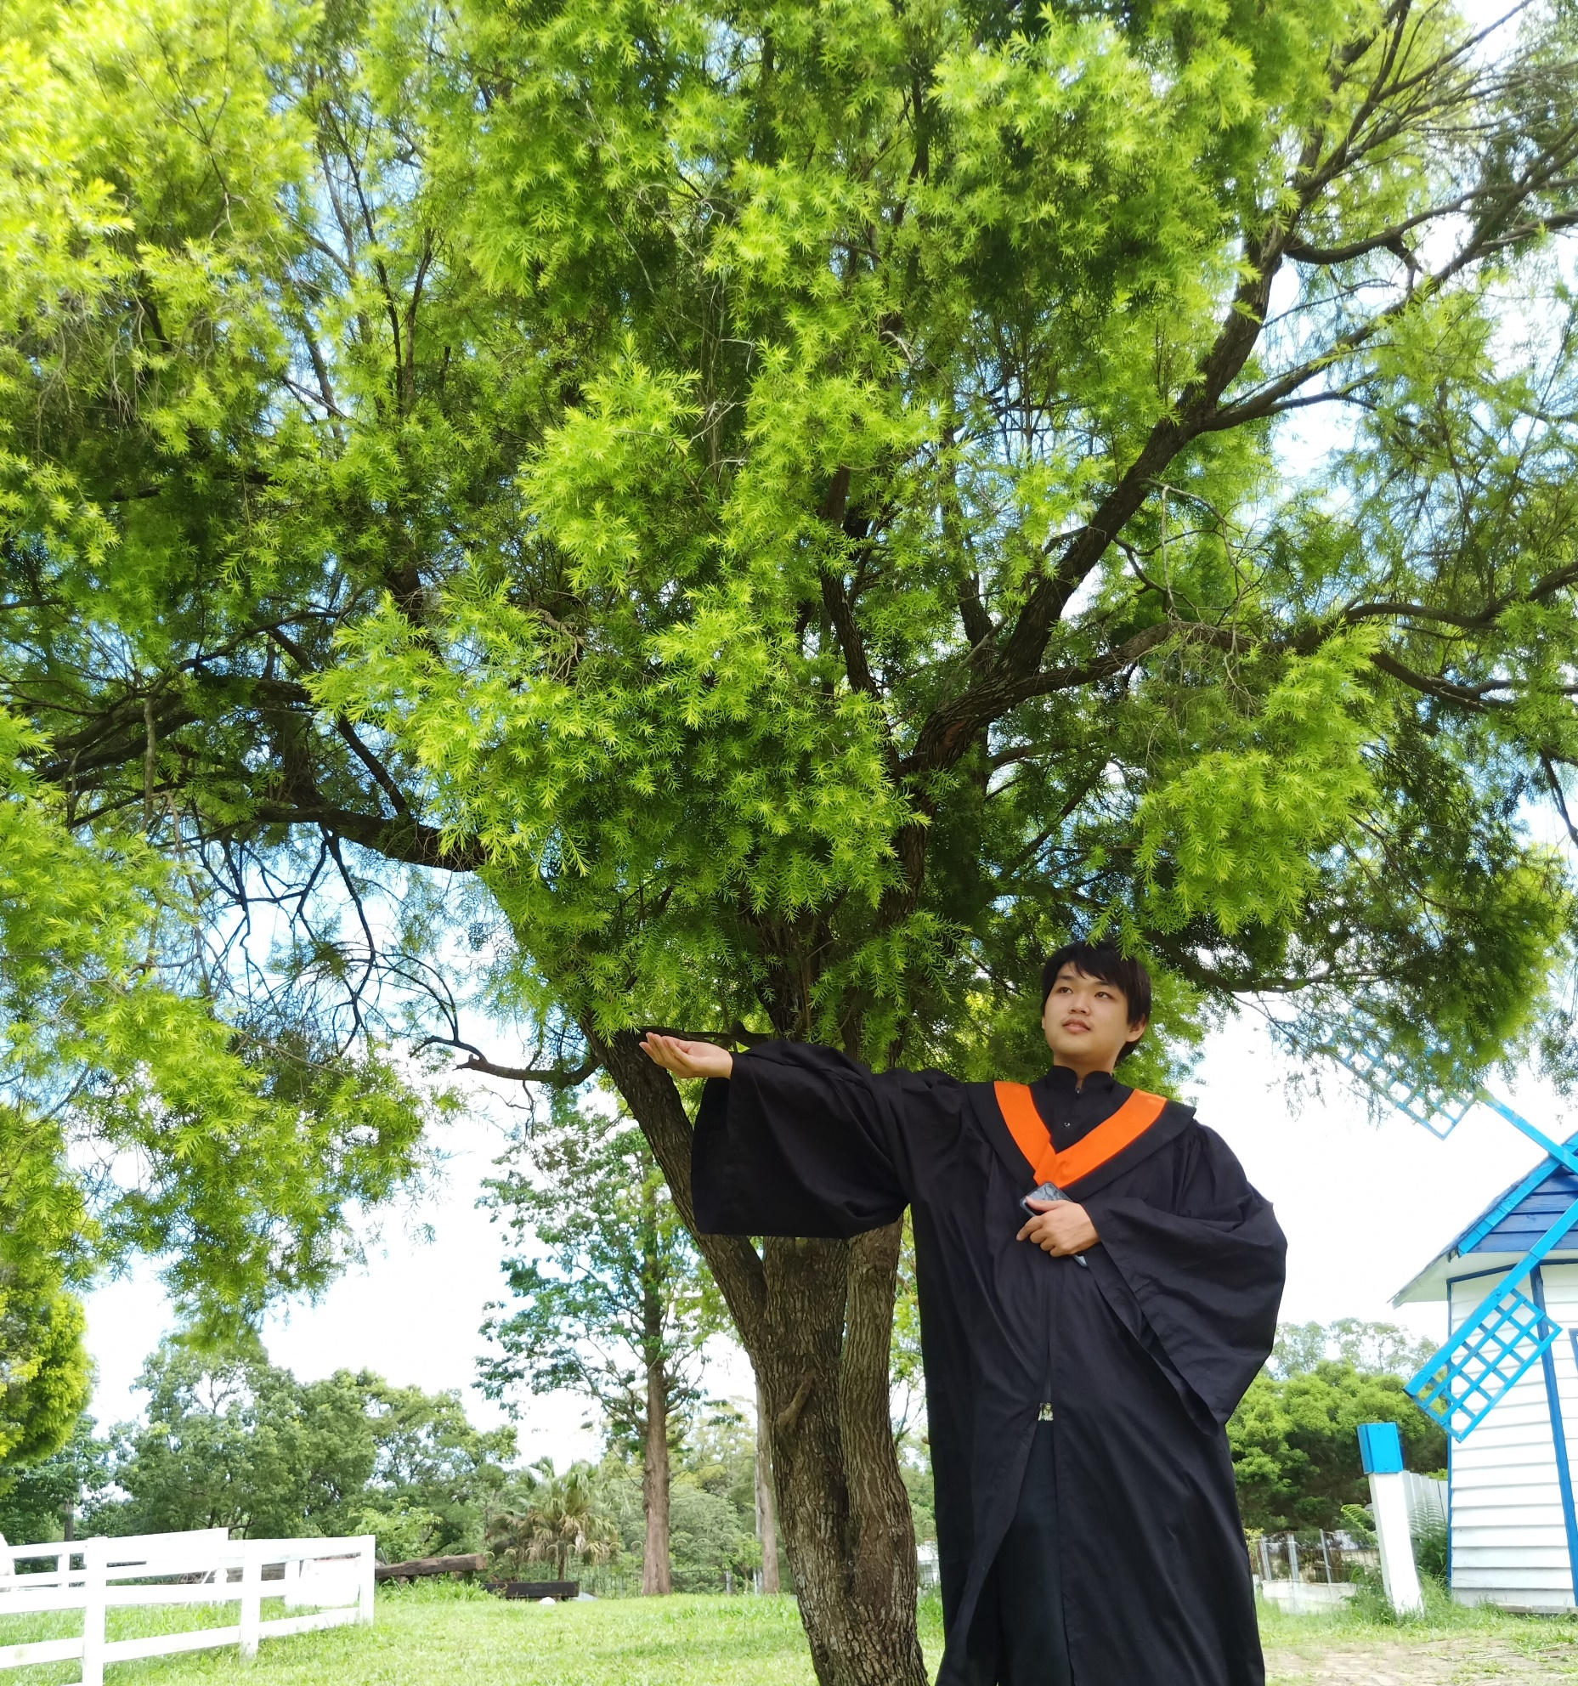

自我介紹
王鼎慈
王鼎慈
Wang Dinci
台灣大學生物機電工程學系
台灣大學生物機電工程學系
1

Slide 2

目 錄
關於我
成長經歷
研究成果
2

Slide 3






成長歷程
王鼎慈 基本訊息
年齡 ：24歲 生日 ：1998-03-12
居住地 ：台北市 兵役 ：未役
學歷 ：台大生機所 畢業時程：2023-08
求職意向：軟體設計工程師 工作地點：不拘
個人資料
成長歷程
程式技能
研究領域：影像處理、深度/機器學習
人格特質：
個人興趣：游泳、組電腦、登山、旅行
Resume
4

Slide 4
成長歷程
國立臺灣大學生物機電工程所碩士班 2021.4-現今
[1篇國際研討會論文 2篇國內研討會論文] [中技社AI創意競賽 獲 第三名]
個人資料
中山大學電機碩士班網路多媒體組(休學) 2020.9-2021.2
- [擔任高雄大學資料探勘助教]
成長歷程
程式技能
恆碩科技股份有限公司RD部門工讀生 2018.6-2018.8
- [機械軸卡控制] [標籤辨識] [資料庫維護]
就讀國立臺北大學資工系 2016.9-2020.6
- [加入AIESEC接待國際志工]
就讀臺北市立成功高中 2013.9-2016.6
- [高中社團幹部] [兼職國中數學家教]
Resume
4

Slide 5
成長歷程
C/C++/C#
大二-大三: 大學部畢業專題
個人資料
Android
大三: 軟體工程期末專題
成長歷程
程式技能
Visual Basic
恆碩科技: 專利軟體加密/資料庫系統維護
MATLAB
中山碩一: 數位訊號處理課程
Python
碩士期間: 深度學習/機器學習/影像處理
Resume
5

Slide 6
成長歷程
Linux
碩士期間: 茶菁拍攝模組、自動辨識系統
個人資料
SQL語法
碩士期間: 建置茶菁後台資料庫
成長歷程
程式技能
HTML/CSS/JS
研究展示: 架設AI模型服務網站與使用者介面
Django
碩士期間: 茶菁服務網站維護
Node.js
碩士期間: 架設伺服器、拓展服務網站功能
Resume
5

Slide 7


過去經歷
大學時期
影像處理
+
機器學習
暑期實習
碩士時期
大學部專題
軟體工程
嵌入式系統導論
基於影像處理的
居家緊急事件識別
多人分工完成大型的
Android apps專案
熟悉嵌入式系統和各式IC零件的使用，並實際做出嵌入式系統程式
Resume
6

Slide 8

過去經歷
機械軸卡控制
大學時期
Visual Basic
暑期實習
碩士時期
機械軸卡控制
影像處理工具庫
公司軟體維護
利用C語言寫出能操作研華科技機械軸卡的操作程式
透過C++使用eVision進行影像處理、二維條碼辨識、字體識別
在VB平台的 SQL資料庫程式維護、公司專利軟體加密
Resume
7

Slide 9



過去經歷
大學時期
暑期實習
碩士時期
影像處理課程
機器學習課程
深度學習之應用
修習台大影像處理課程，
了解訊號原理並實作專案
以數學角度參透機器學習公式並實作ML
修習知名教授之課程，了解語意分析原理並實作DL語意模型
Resume
6

Slide 10



過去經歷
大學時期
暑期實習
碩士時期
深度學習應用於影像
建置全端茶菁分級系統
結合自身所學之影像處理技巧與深度學習模型，應用於茶產業解決產業難關。
建置茶菁分級系統、資料庫、服務網頁、並串接AI模型提供茶廠人員使用
Resume
6

Slide 11
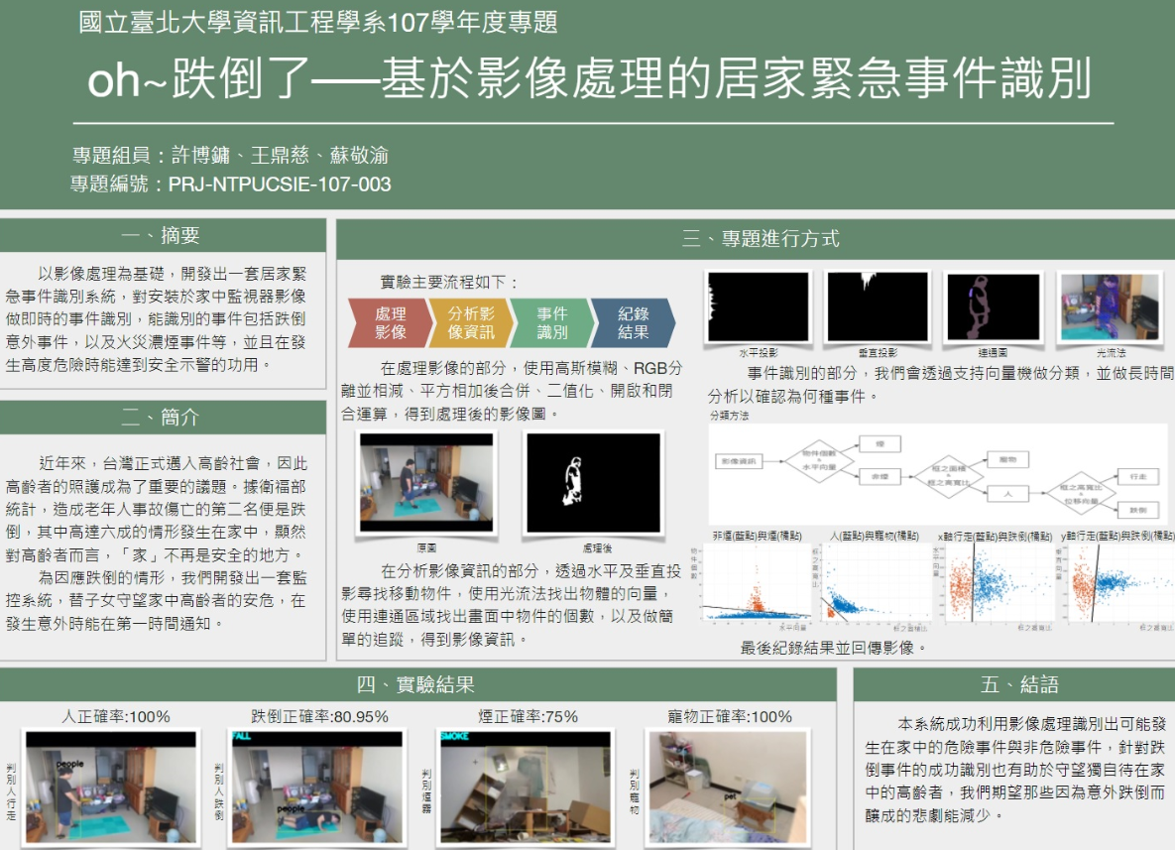
研究成果
Oh~跌倒了 基於影像處理的居家緊急事件識別
大學部
碩士班
主要負責 : A. 光流分析 B. 煙霧偵測
40% C. 影像處理 D. 移動物追蹤
Resume
9

Slide 12
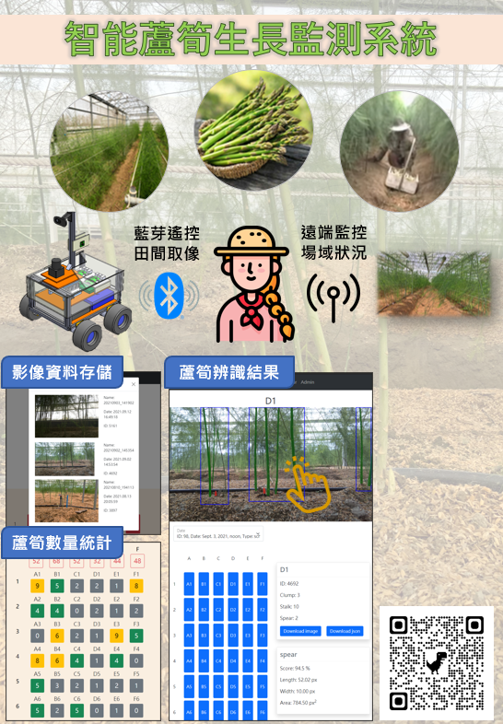

研究成果
智能蘆筍生長監測系統
中技社AI創意競賽之AI與農林漁牧 獲第三名
大學部
展示影片
碩士班
https://youtu.be/ZAlINgqVIzI
主要負責 : A. 載具車系統 B. 使用者控制Apps
20% C. 手機連線載具車 D. 取像鏡頭拍攝
Resume
9

Slide 13






研究成果
基於Transformer模型之茶菁影像分級系統
碩士班畢業論文
Tea Shoot Grading System
大學部
Saving
Access
Tea Shoot Database
https://youtu.be/BU_vghC5yxQ
碩士班
展示影片
Tea Shoot Grading
Process
Process
Capture Assistance
Tea Shoot Grading Web
Tea Shoot Upload
Account Login
1
For Tea Factory
2
For User
Resume
9

Slide 14

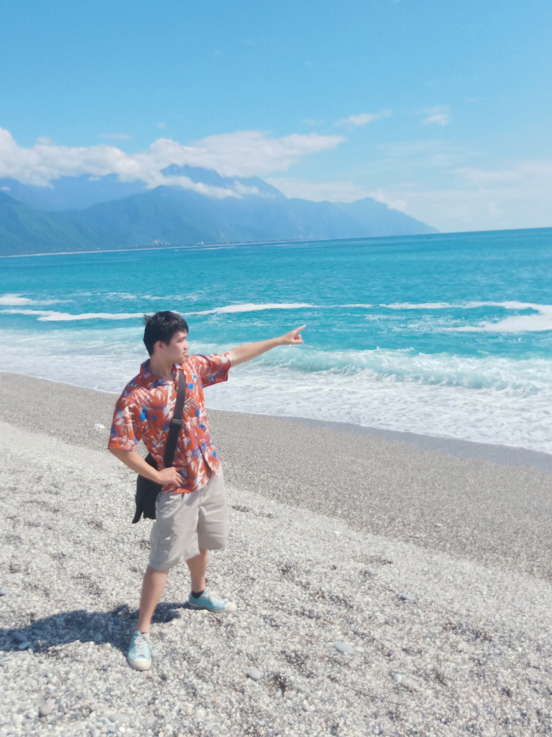
感謝聆聽
Thank you for listening.
Thank you for listening.
13

Slide 15
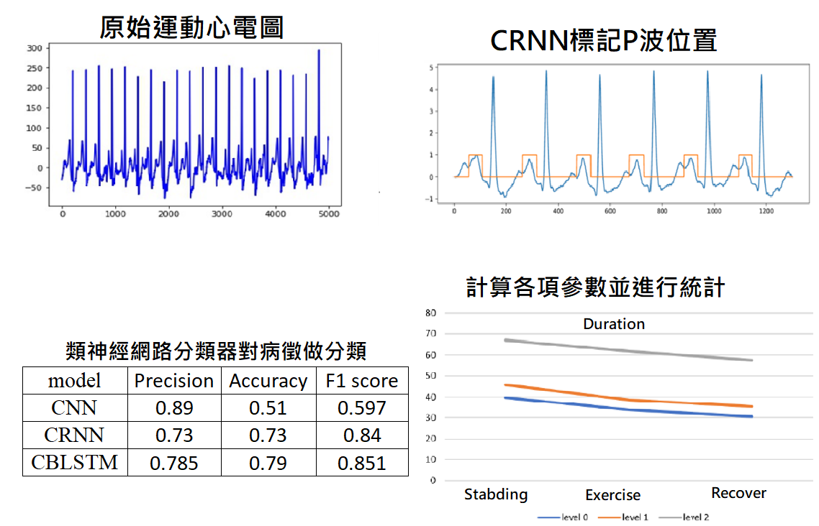
印象最深的專案
人工智慧輔助運動心電圖判讀系統
大學部
碩士班
主要負責: A.原始心電資料數值化 B.參數計算/統計
C.建立類神經網路分類器 D.餵入資料評估分類器優劣
Resume
10

Slide 16




想加入的理由
感興趣的領域
對自己的期許
深度學習
Deep Learning
資料探勘
Data Mining
影像處理
Image Processing
影像分析
Image Processing
Resume
11

Slide 17
想加入的理由
AI
資源
影像
感興趣的領域
對自己的期許
我期許自己能利用過去所學經驗，並結合貴實驗室提供的資源，將技術應用在農業產業，使其發揚光大，將所學貢獻社會。
Resume
12

